Slide 1
DZIEŃ ZIEMI

Slide 2
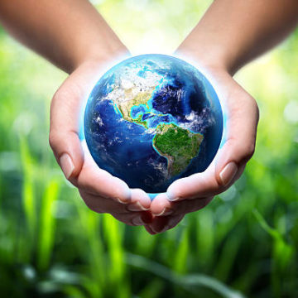
Dzień Ziemi obchodzimy na całym świecie 22 kwietnia. Święto to jest wspaniałą okazją do nagłośnienia globalnych problemów Ziemi oraz wspólnym podjęciu działań chroniących naszą planetę.

Slide 3
Historia Dnia Ziemi
Dzień Ziemi jest największym na świecie świętem ekologicznym, obchodzonym od 1970 roku, w Polsce zaś, święto to zostało zapoczątkowane w 1990r. Jako pierwszy z pomysłem Dnia Ziemi wystąpił John McConnell na konferencji UNESCO dotyczącej środowiska naturalnego w 1969r. Obecnie Dzień Ziemi obchodzony jest aż w 192 krajach.

Slide 4
Czym jest Ziemia?
Ziemia jest jedną z ośmiu planet krążących wokół Słońca. Dzięki obecności wody na Ziemi możemy na niej żyć. Ziemię zaliczamy do planet skalistych, występują na niej między innymi kontynenty, wyspy oraz rozległe oceany.

Slide 5
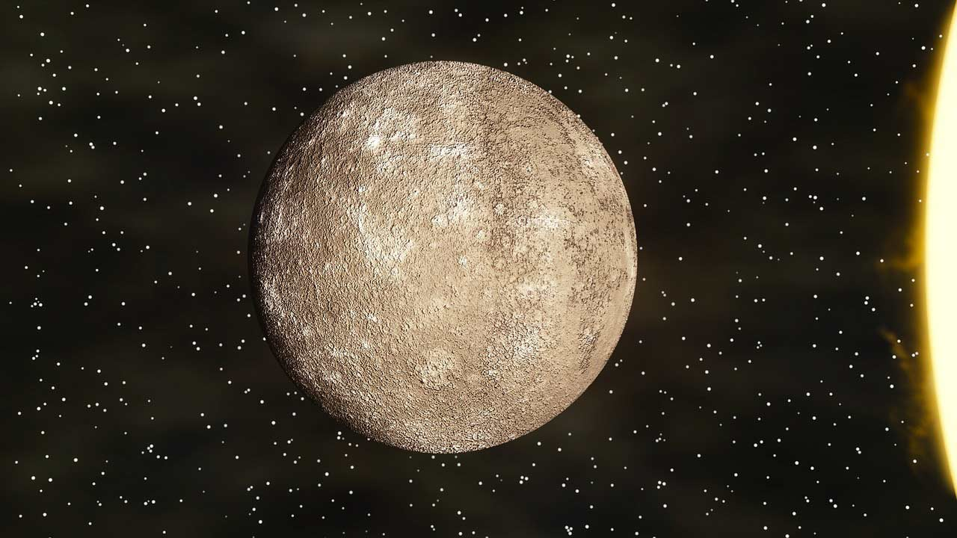
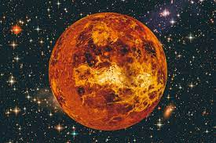
Inne planety w naszym układzie słonecznym
Merkury
Wenus

Slide 6
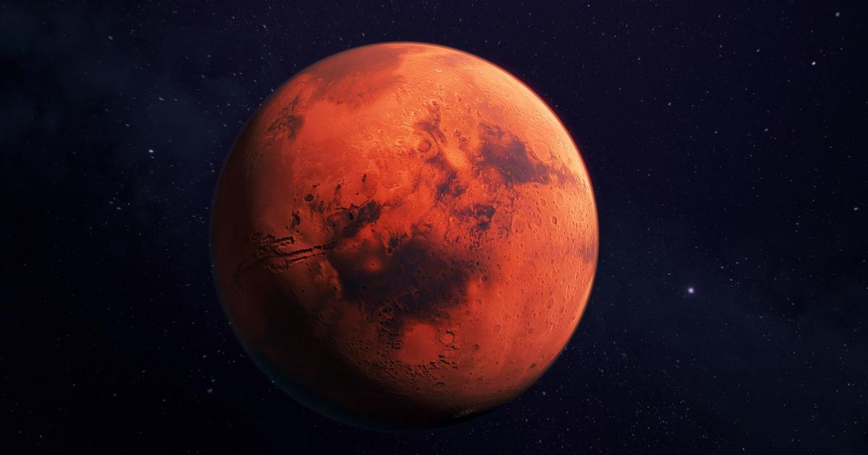
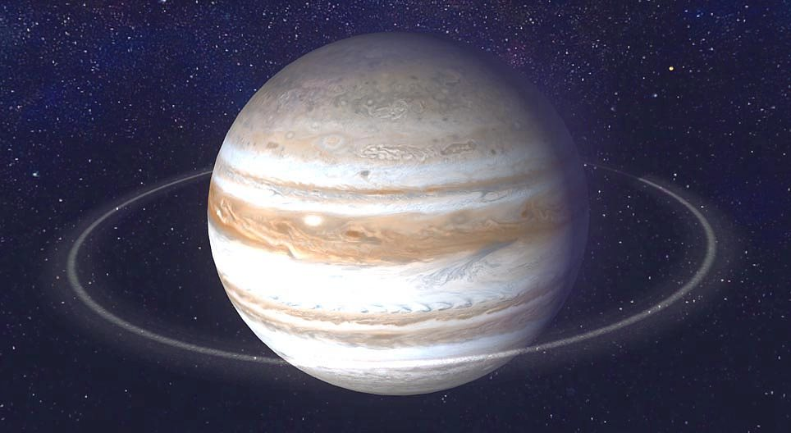
Mars
Jowisz

Slide 7
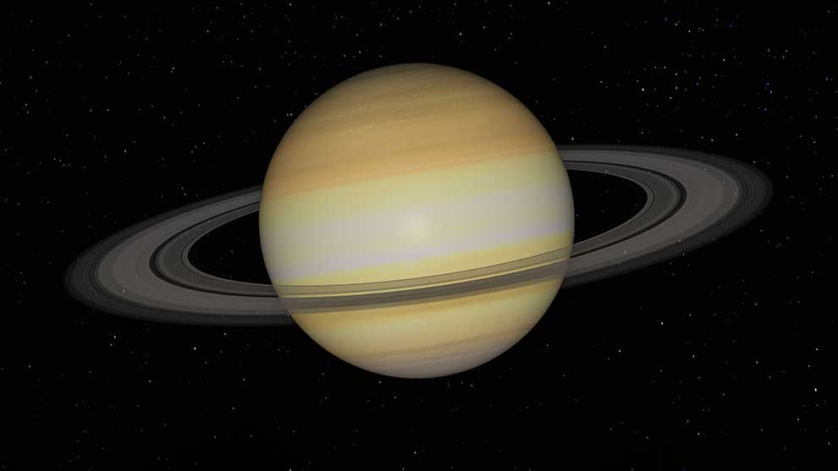
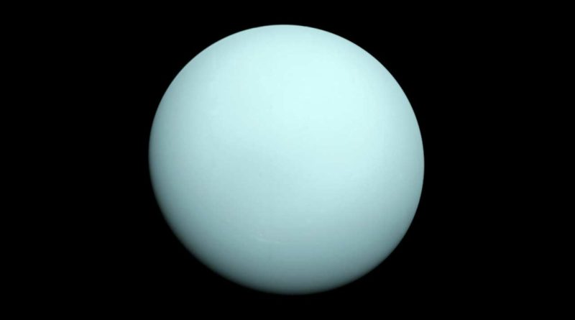
Saturn
Uran

Slide 8
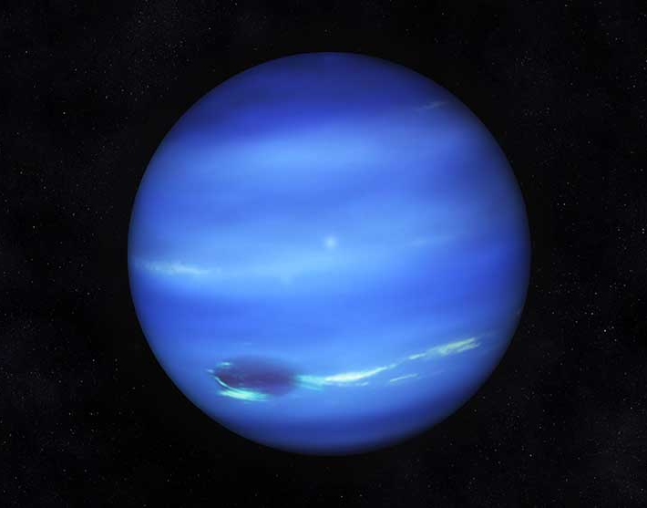
Neptun

Slide 9
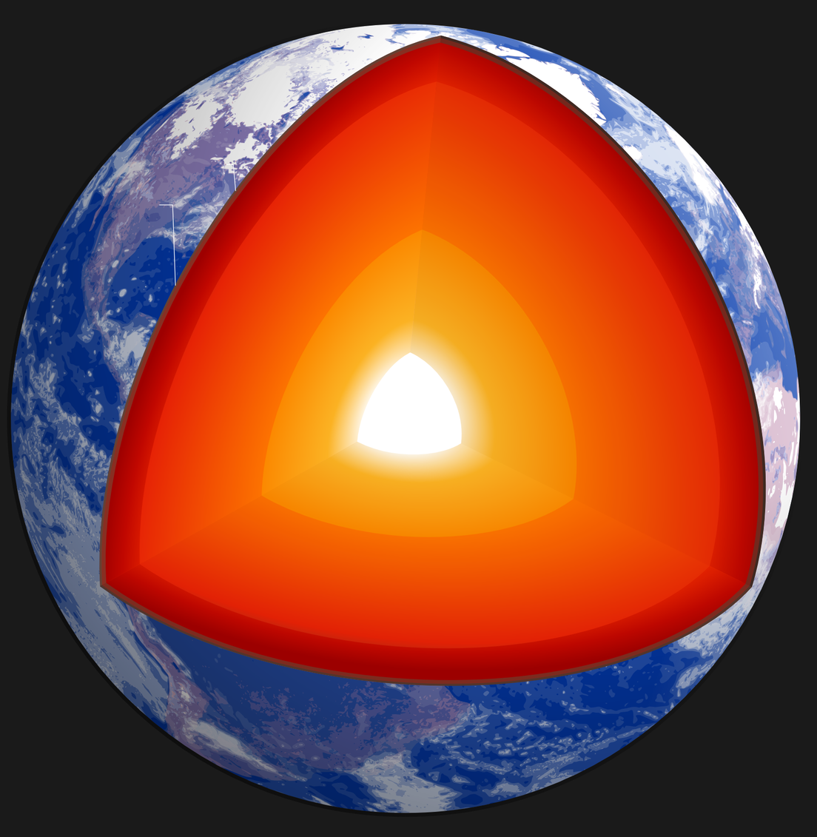
Budowa Ziemi
Wnętrze Ziemi zbudowane jest podobnie jak cebula- składa się z kilku warstw. Zewnętrzna warstwa to skalista litosfera z wierzchnią skorupą ziemską.

Slide 10
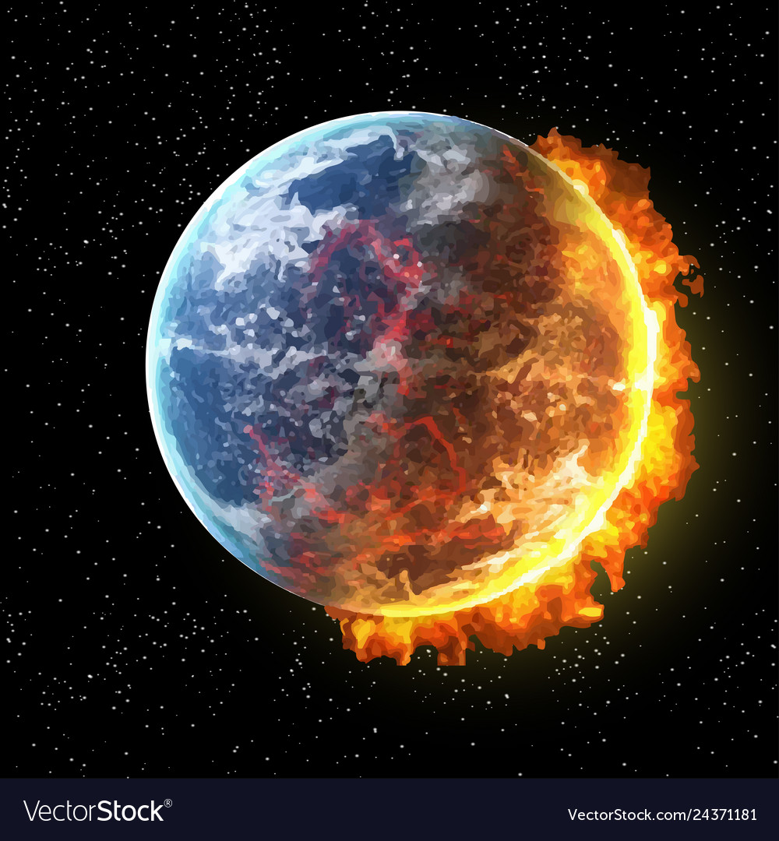
Kolejną warstwą jest płaszcz górny, który jest półpłynny, temperatura tutaj dochodzi aż do 1600 stopni Celsjusza czyli jest tam bardzo, bardzo gorąco.

Slide 11
Poniżej płaszcza górnego znajduje się płaszcz dolny, który niestety jest jeszcze słabo poznany, jednak przypuszcza się że temperatura która w nim panuje jest jeszcze wyższa niż w płaszczu górnym.

Slide 12
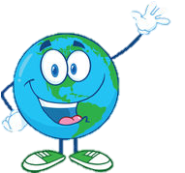
Pod płaszczem dolnym znajduje się tak zwane jądro zewnętrzne na którym panuje taka sama temperatura jak na Słońcu.

Slide 13
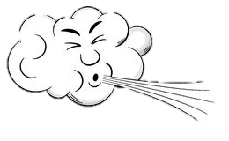
Najgłębiej w Ziemi znajduje się jądro wewnętrzne, które odpowiedzialne jest za tak zwane wytwarzanie pola magnetycznego chroniącego Ziemię przed silnym wiatrem słonecznym.

Slide 14
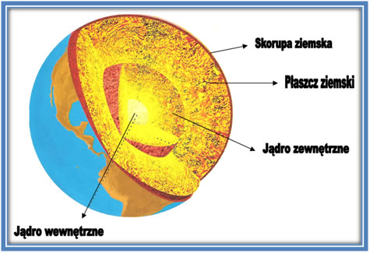

Slide 15
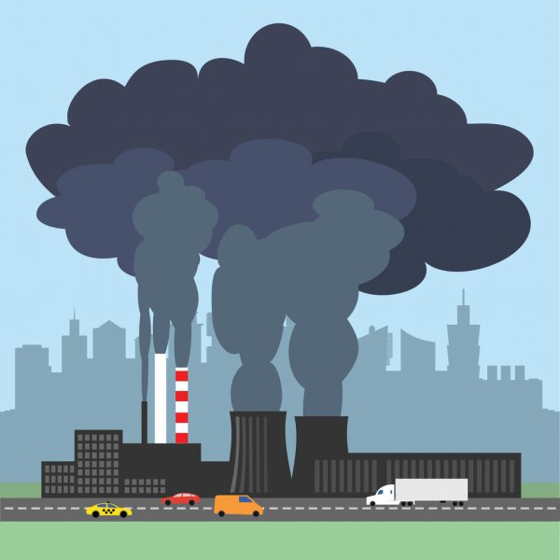
Największe zagrożenia dla Ziemi
Zanieczyszczenie powietrza- jest ono bardzo niekorzystne dla naszej planety. Niestety w większych miastach znajduje się bardzo dużo fabryk, z których kominów wydostają się kłęby szkodliwego dymu.

Slide 16
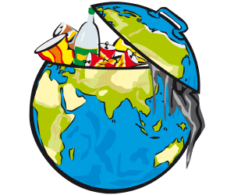
Śmieci- ludzie produkują ogromne ilości odpadów, niestety często gromadzone są one na nielegalnych składowiskach. Jest to ogromnie niebezpieczne dla Ziemi.

Slide 17
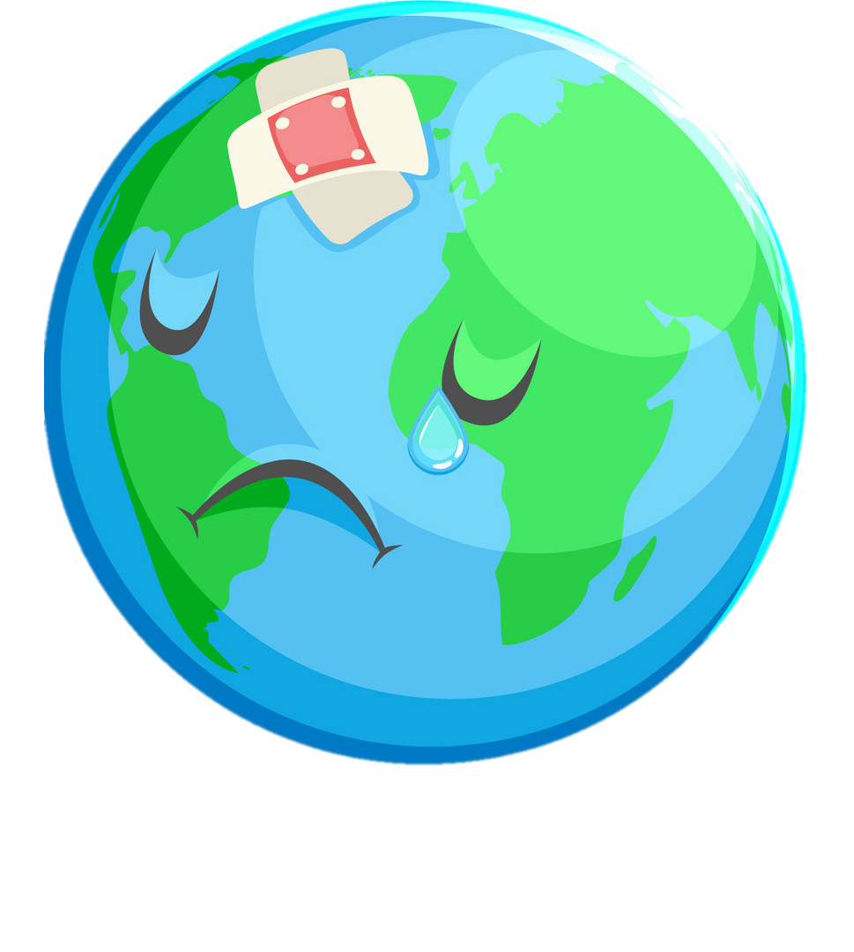
Konflikty zbrojne- niestety nasza planeta bardzo cierpi na konfliktach między państwami, w których używane są wszelkiego rodzaju sprzęty bojowe.

Slide 18
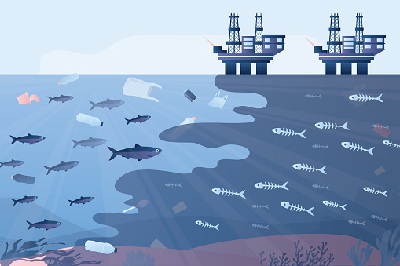
Wycieki ropy do mórz i oceanów- bardzo dużym zagrożeniem jest zanieczyszczenie wody przez wycieki ropy, które prowadzą do skażenia wód, prowadzi to do zatrucia wielu gatunków wodnych, zarówno roślin jak i zwierząt.

Slide 19
Wycinanie lasów- jak wiemy lasy oraz wszelkiego rodzaju roślinność to płuca Ziemi, jednak do celów przemysłowych bądź rolniczych masowo trwa wycinka drzew.

Slide 20
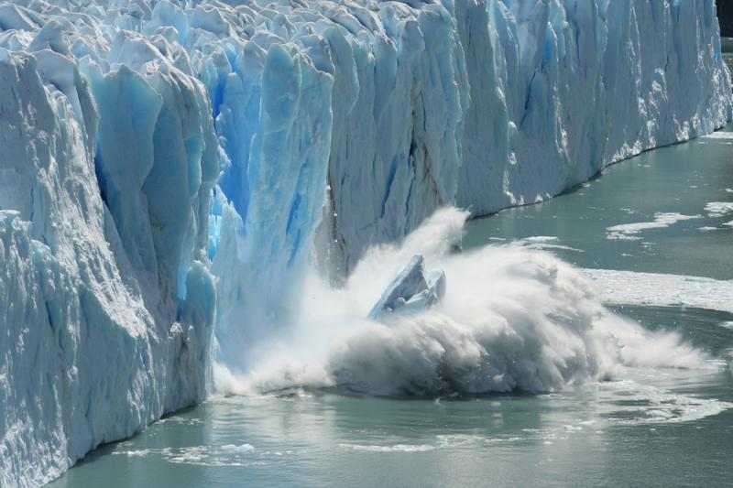
Roztapianie się lodowców- niestety ciągłe ocieplenie klimatu prowadzi do topnienia ogromnych lodowców. Może skutkować to zatopieniem niektórych fragmentów Ziemi.

Slide 21
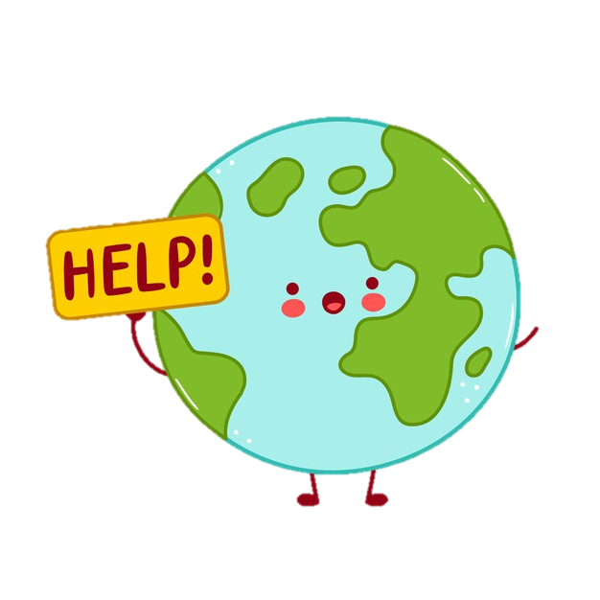
Jak pomóc Ziemi?
Segreguj śmieci!
Zapamiętaj!
Śmieci dzielimy na 5 grup: szkło, papier, tworzywa sztuczne, odpady organiczne oraz odpady zmieszane.
UWAGA!
Istnieją również odpady niebezpieczne takie jak: baterie, przeterminowane leki, żarówki. Należy umieszczać je w jeszcze innych specjalnych pojemnikach.

Slide 22
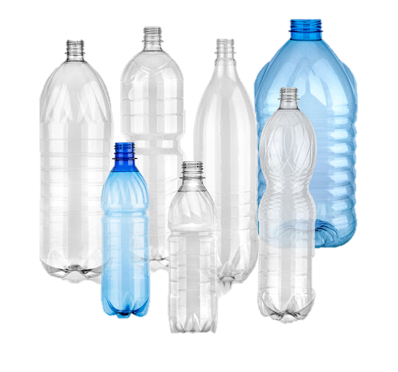
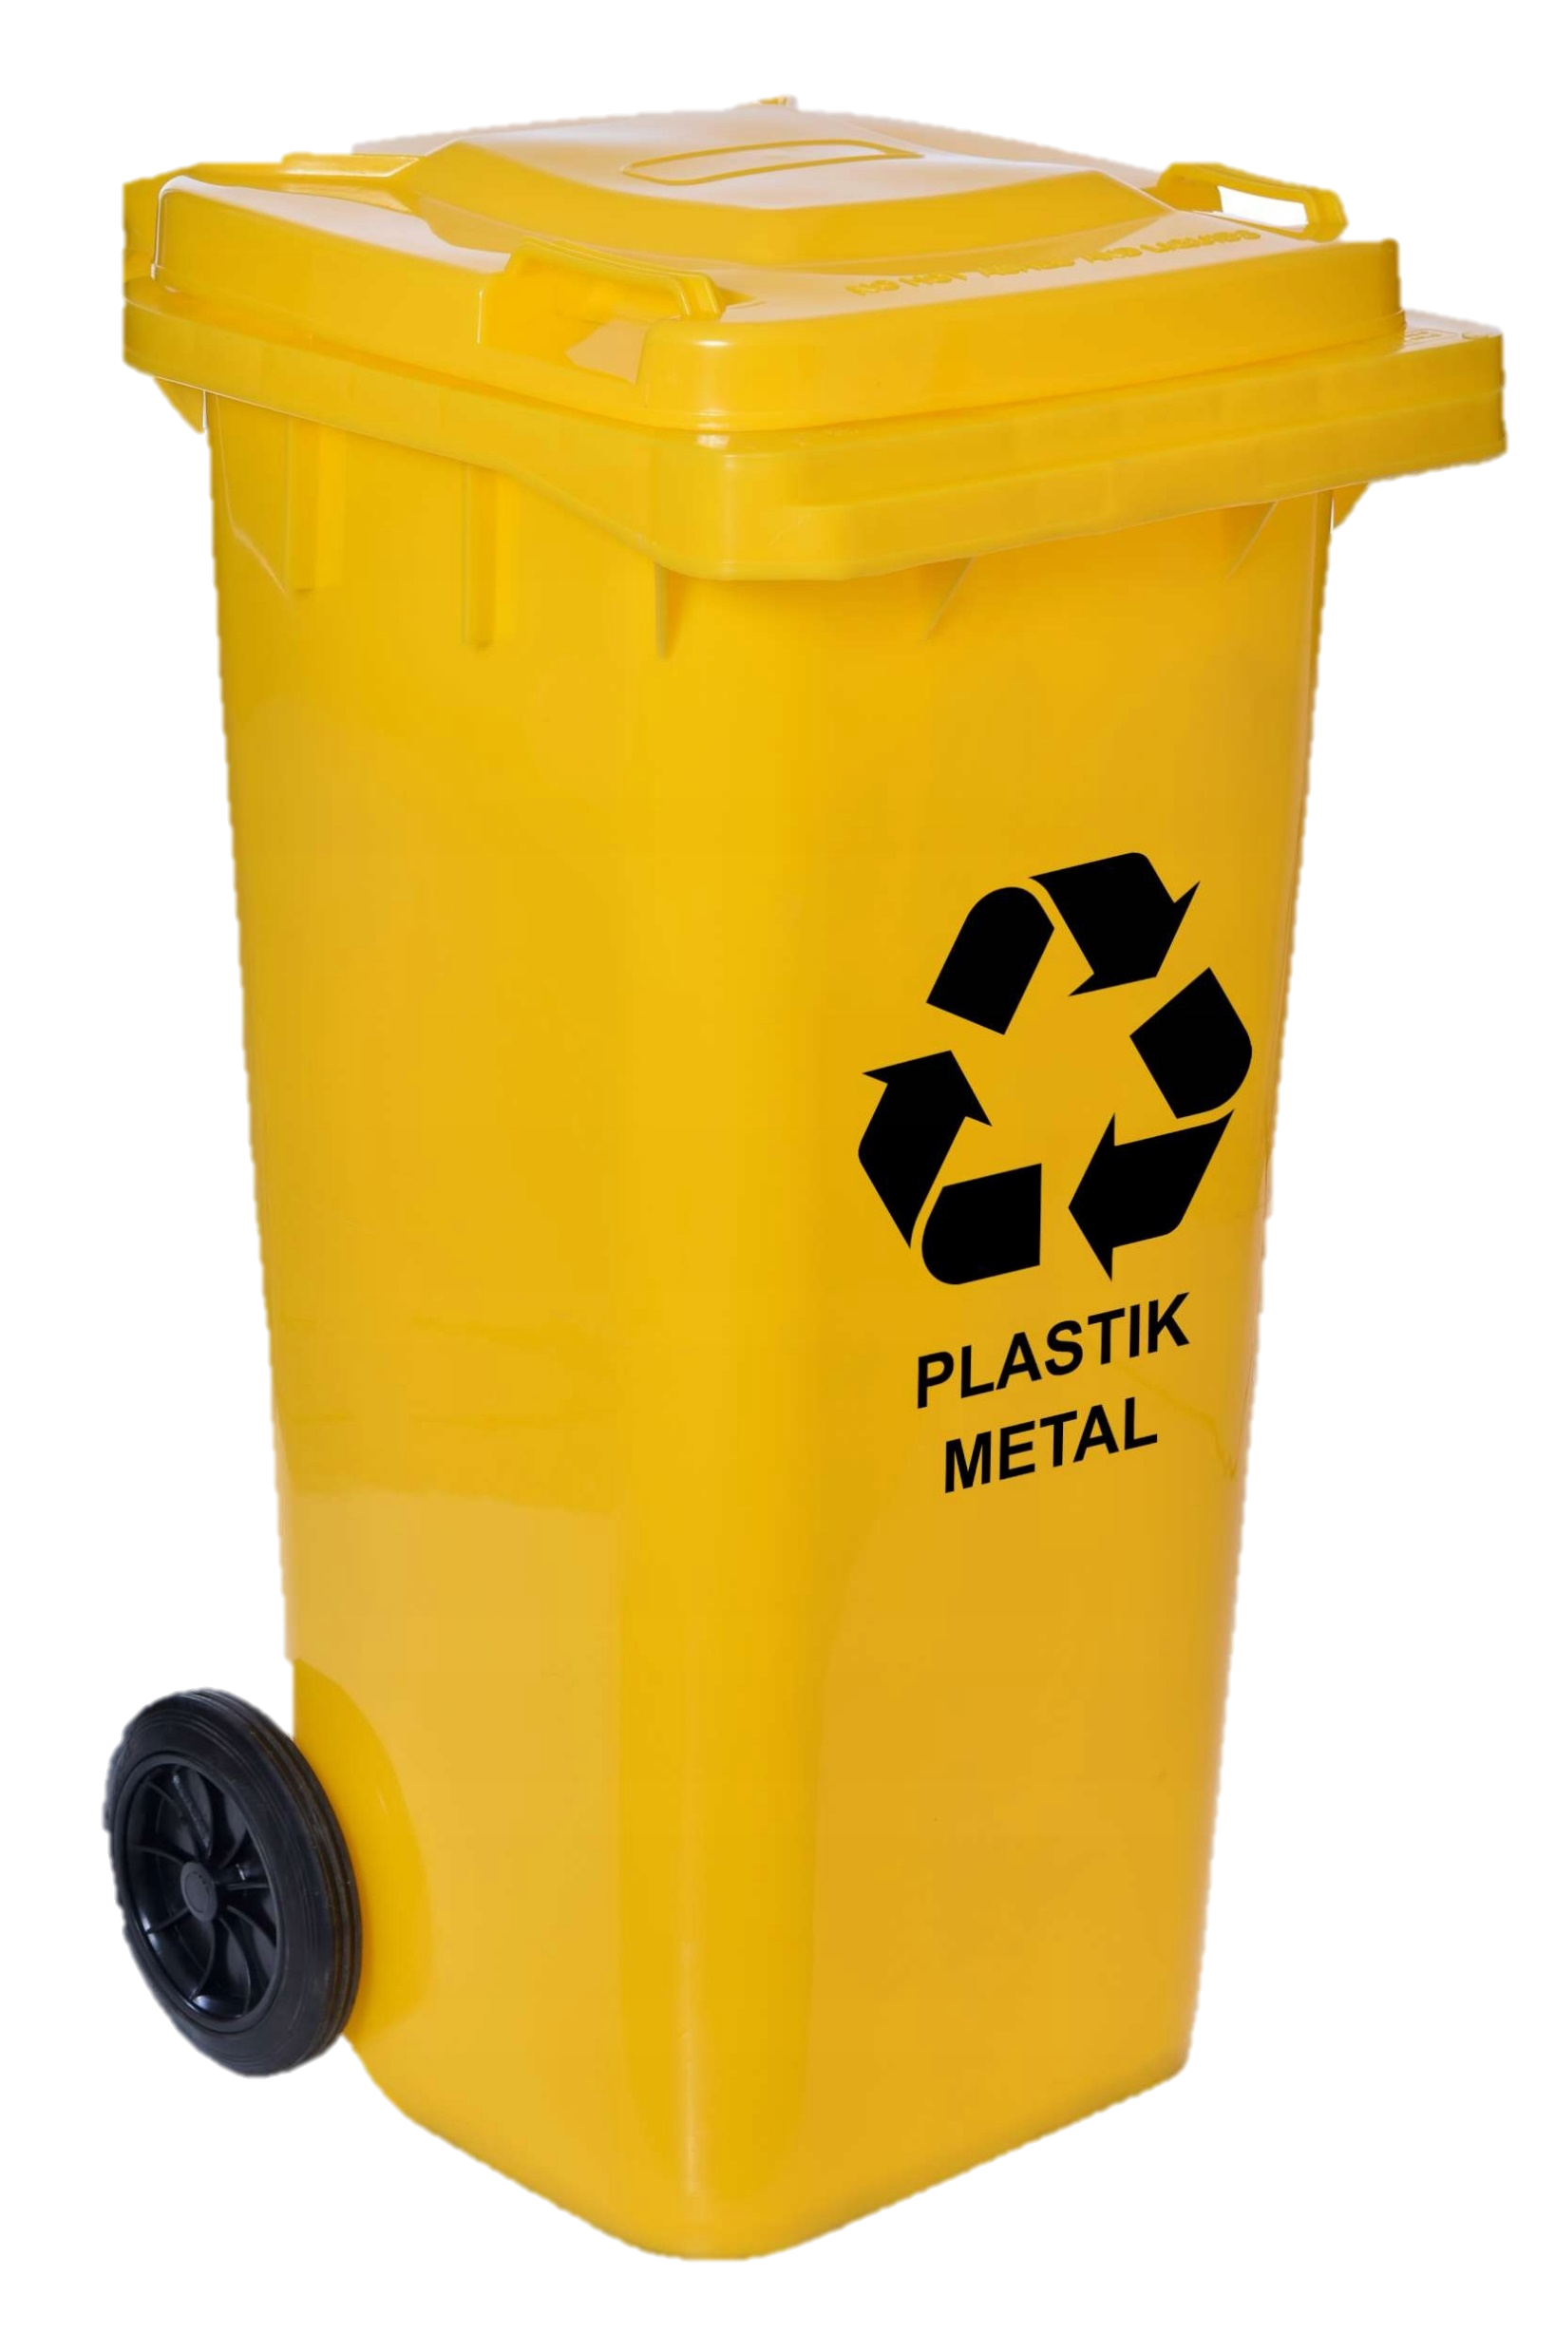
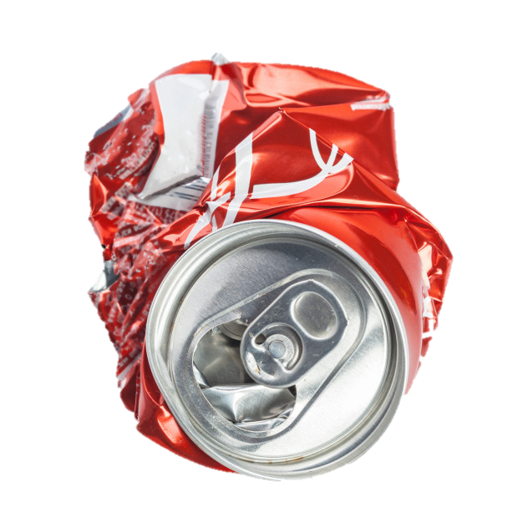
W pojemnikach o kolorze żółtym umieszcza się tworzywa sztuczne czyli: plastik oraz metale.

Slide 23
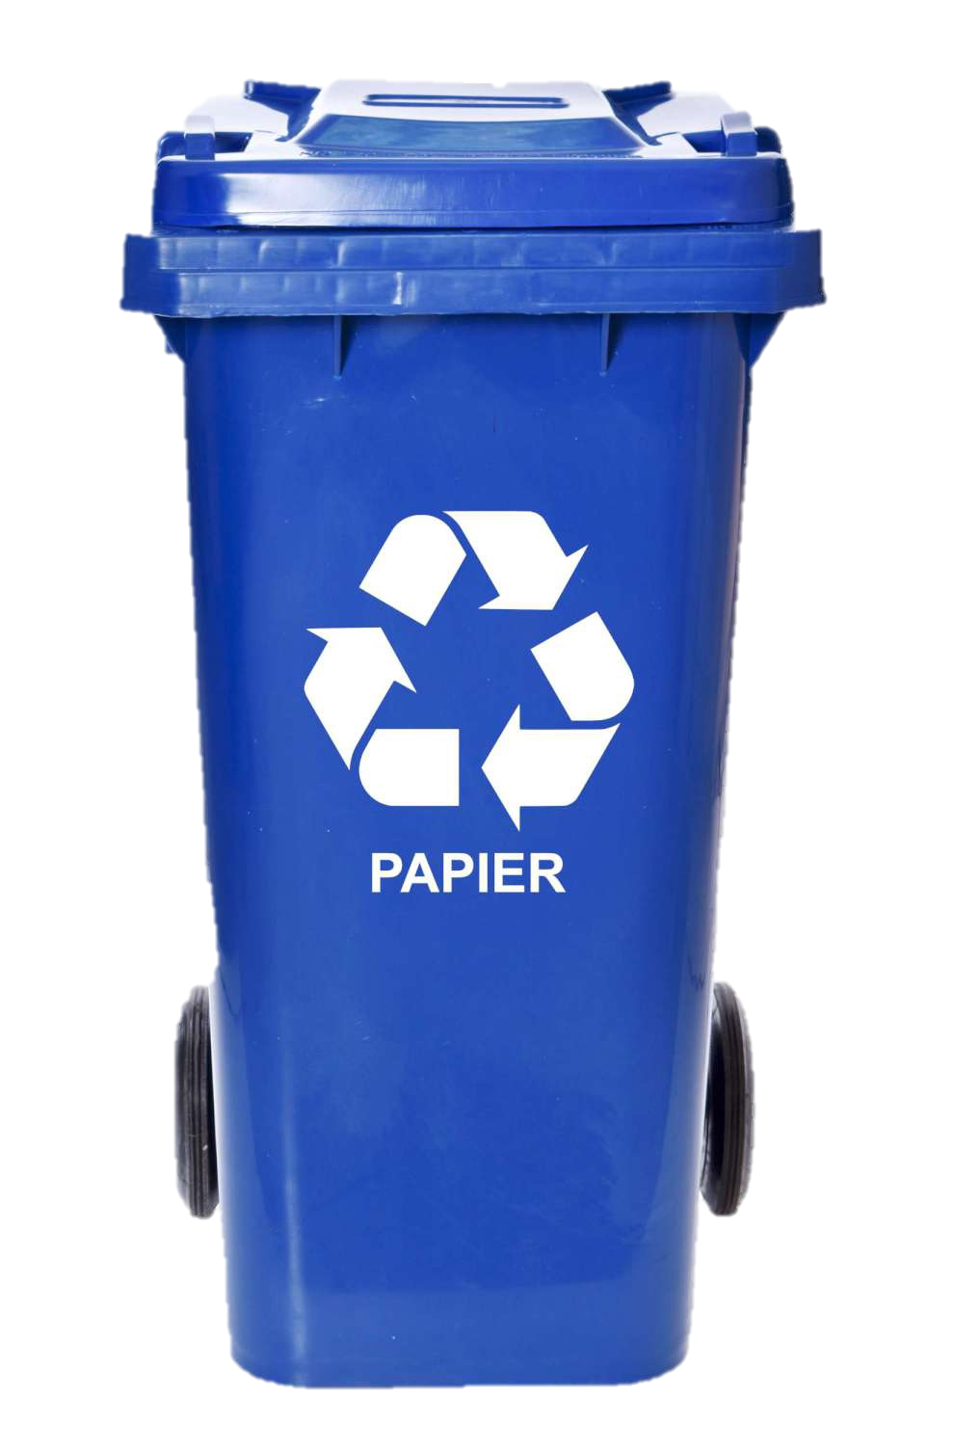
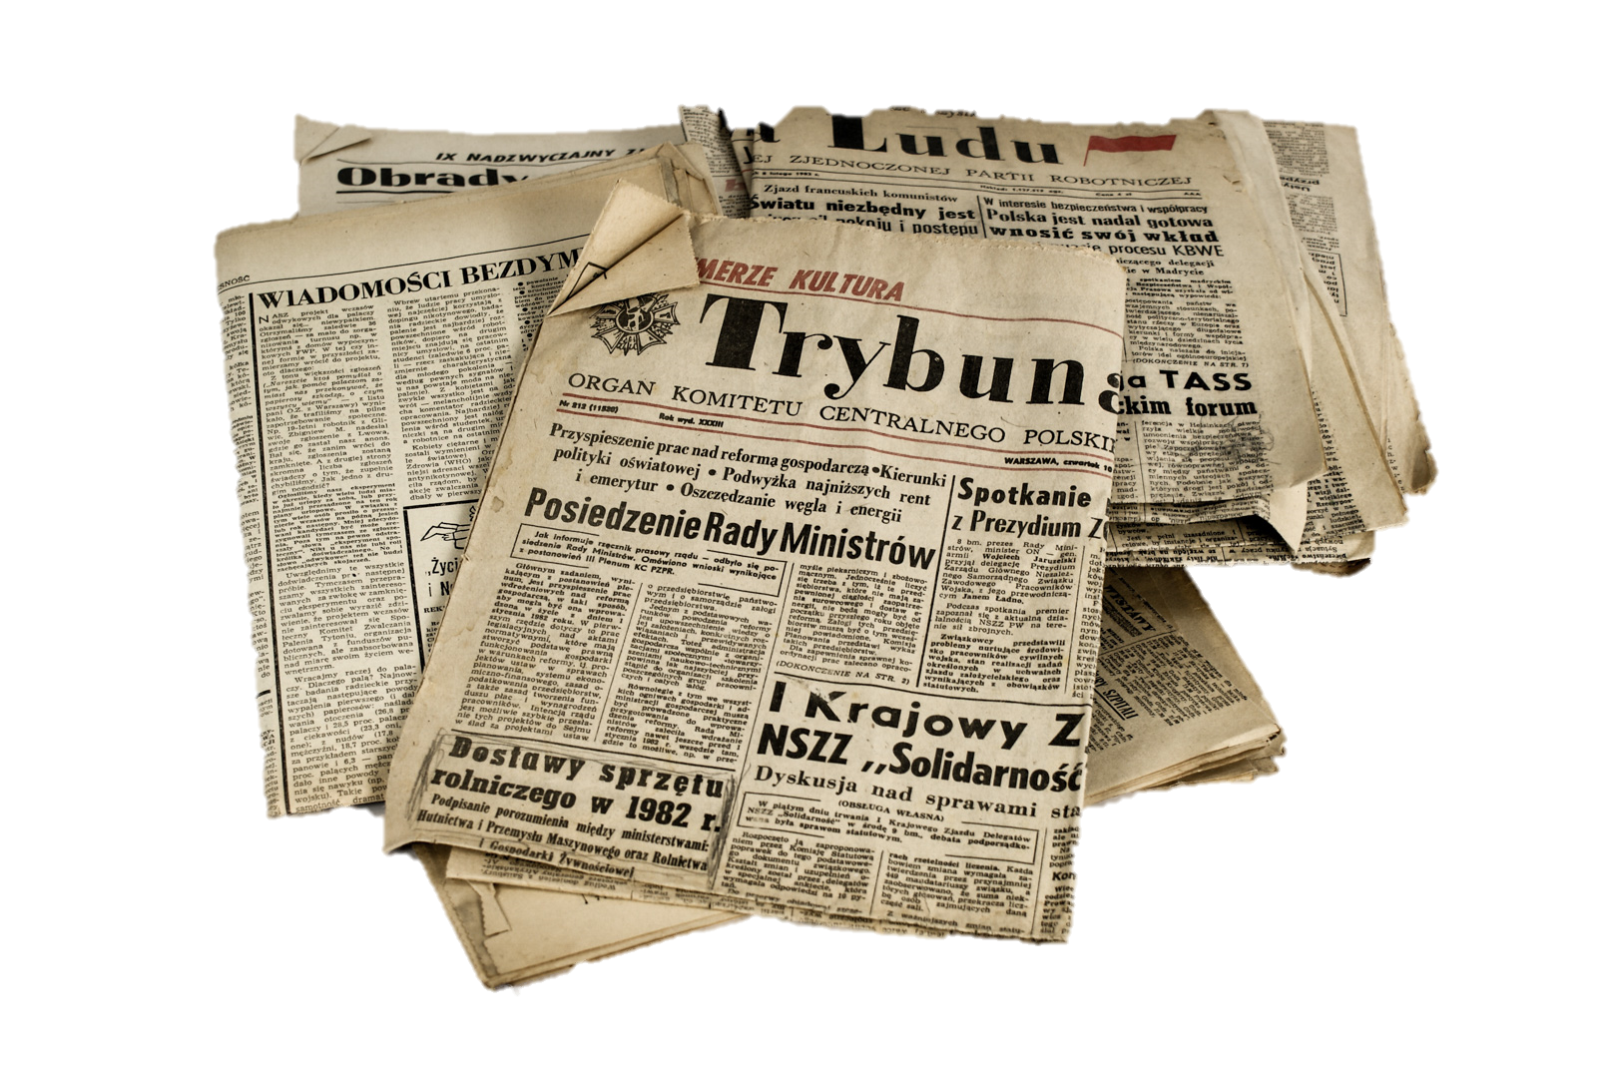
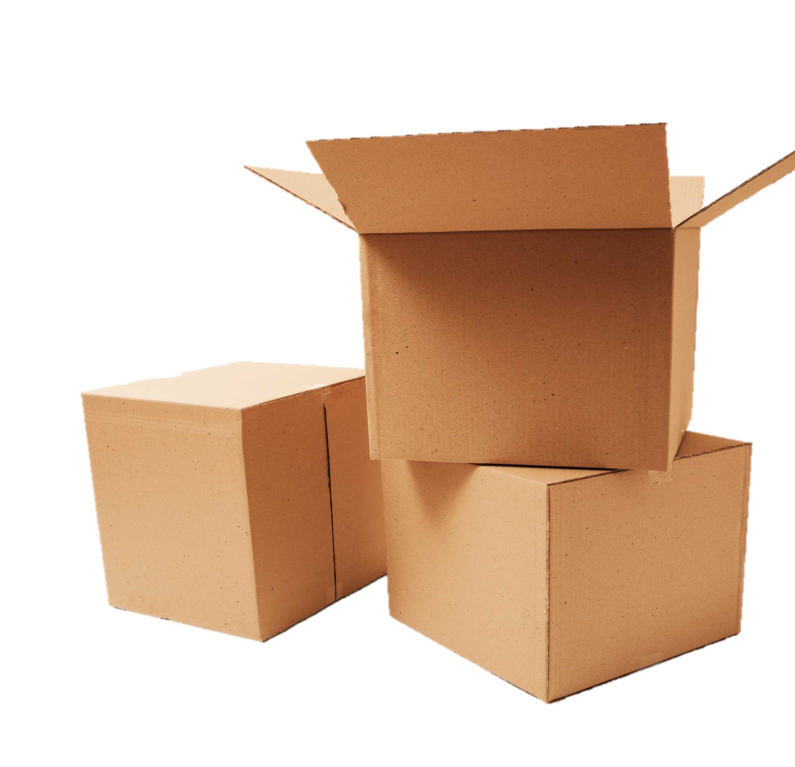
Do pojemnika w kolorze niebieskim wrzuca się papier.

Slide 24
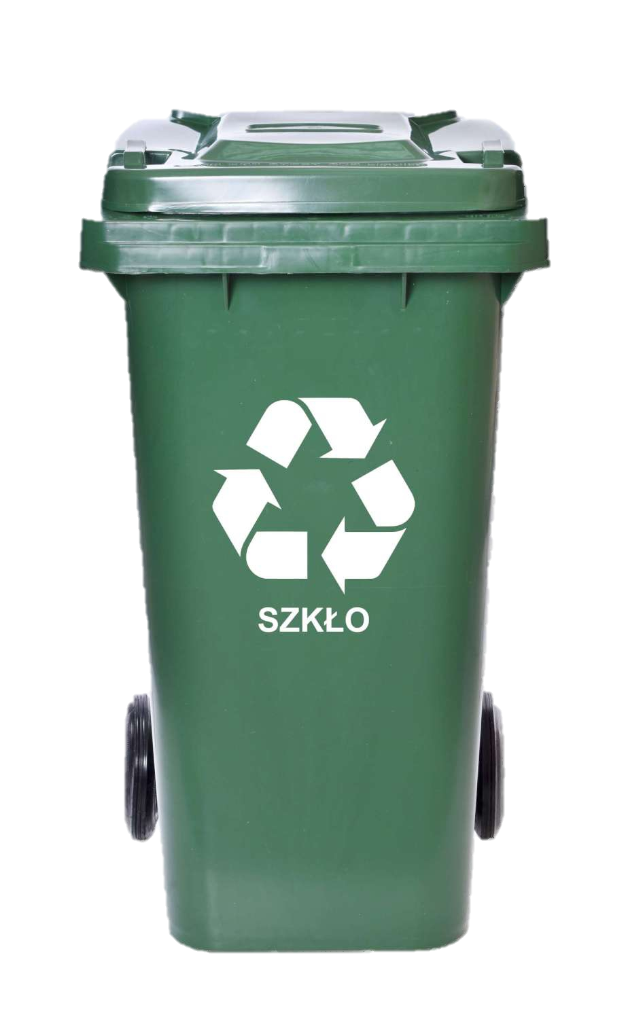
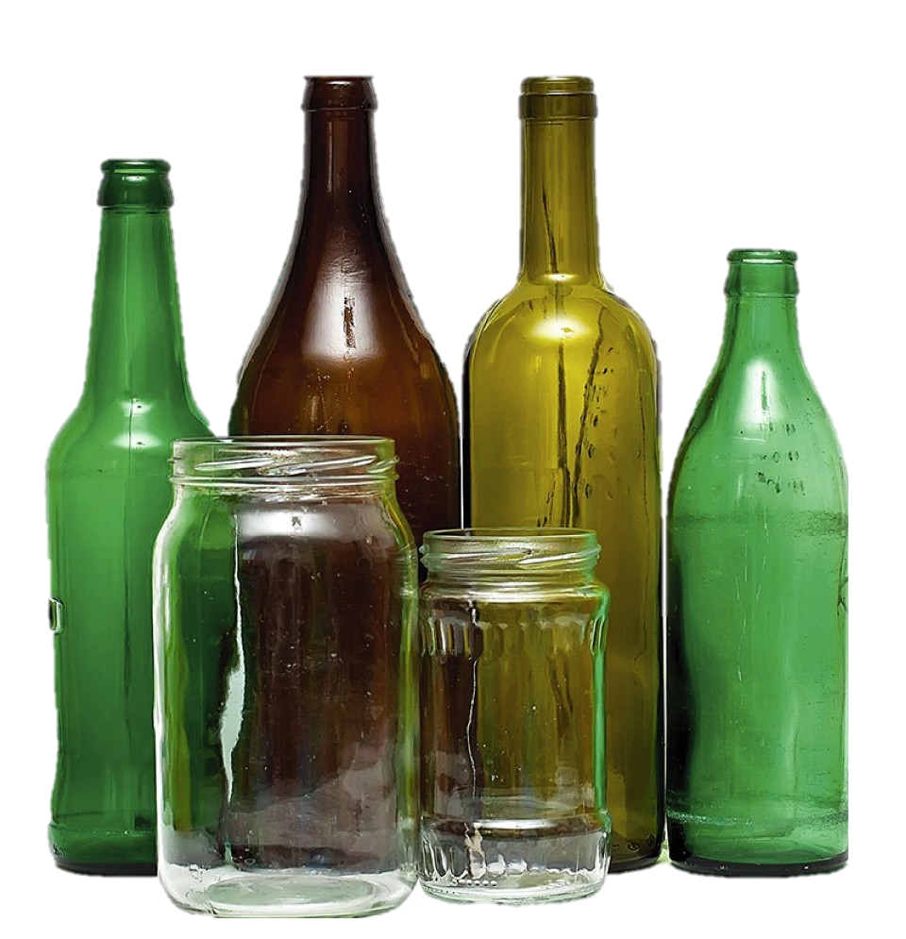
W pojemniku w kolorze zielonym powinno znajdować się szkło, jednak nie należy wrzucać tam luster, szyb, żarówek.

Slide 25
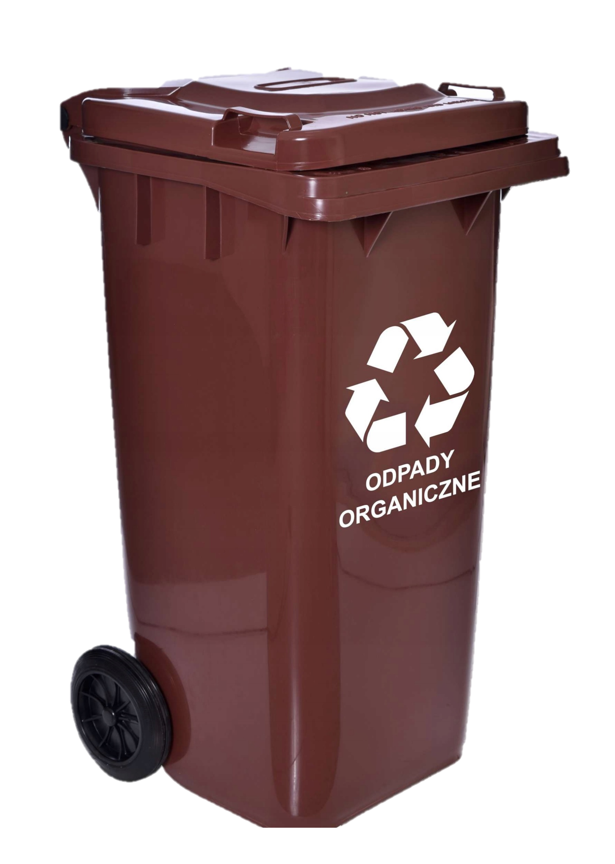
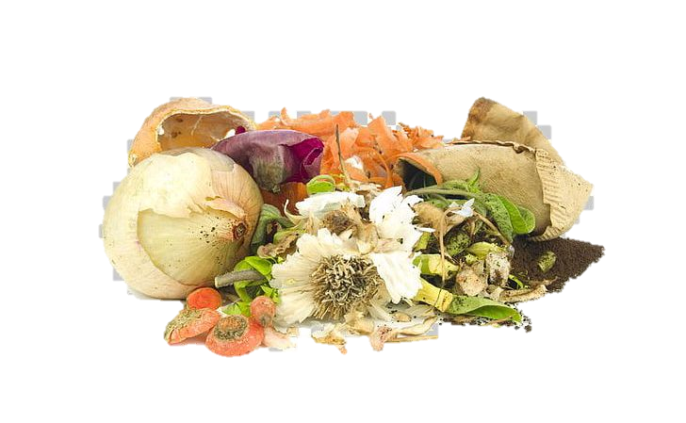
Do pojemnika w kolorze brązowym wrzucamy takie odpady jak: resztki warzyw i owoców, liście, gałęzie, trawa kwiaty, skorupki po orzechach.

Slide 26
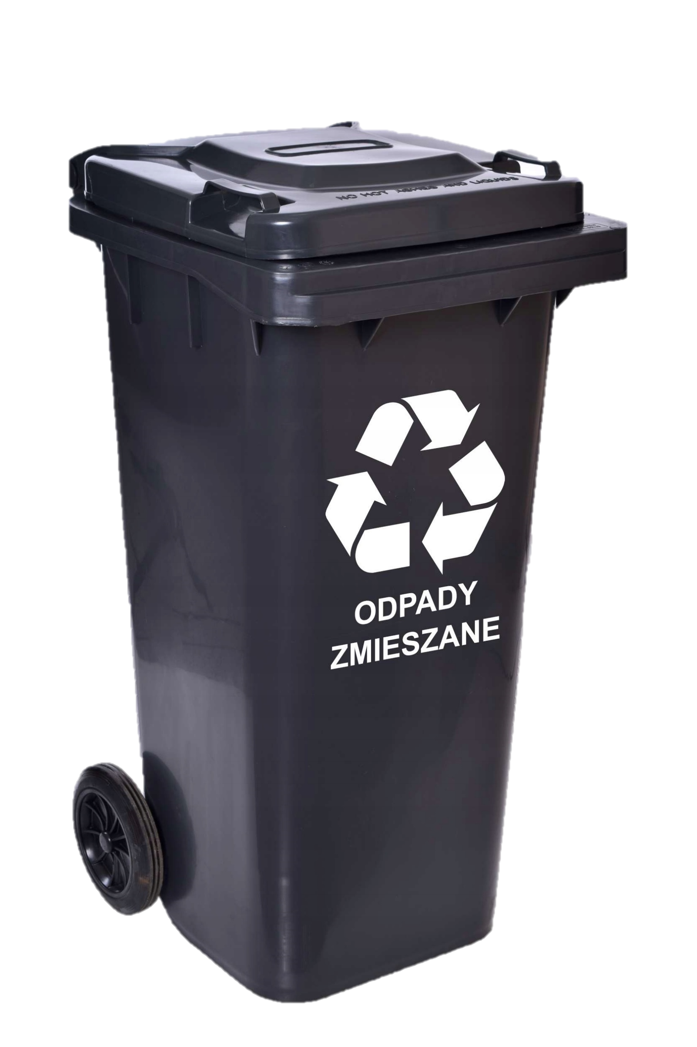
W pojemniku w kolorze czarnym umieszczamy wszystkie śmieci, które nie możemy przyporządkować do wyżej wymienionych pojemników, wyjątkiem są odpady niebezpieczne.

Slide 27
Do pojemnika na odpady niebezpieczne wrzucamy między innymi: stare baterie, przeterminowane leki, żarówki.

Slide 28
Kilka zasad poprawnej segregacji śmieci
Zawsze staraj się jak najlepiej zgnieść butelkę plastikową
Opakowania szklane, foliowe oraz kartony muszą zostać opróżnione z zawartości
Gdy wyrzucasz dokumenty należy wyciągnąć z nich metalowe zszywki
Z kartonu po napojach usuń plastikowe nakrętki i wrzuć je do odpowiedniego pojemnika
W przypadku butelek i puszek czy też aluminiowych opakowań nie ma potrzeby ściągania z nich papierowych etykiet.

Slide 29
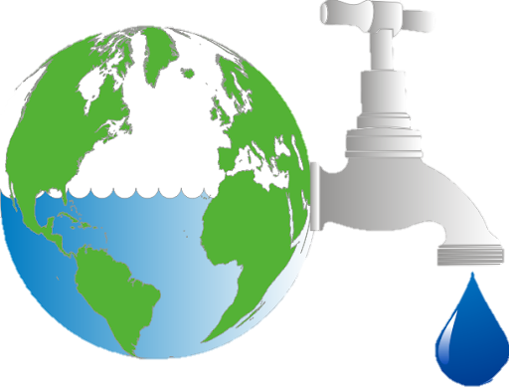
Co jeszcze możemy zrobić dla Ziemi?
Ważne dla naszej planety jest oszczędzanie wody poprzez dokręcanie kurków w kranie czy też nie marnowanie wody bez potrzeby.

Slide 30
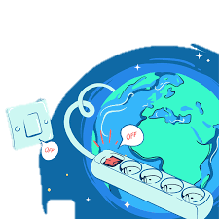
Ważne jest również oszczędzanie prądu. Należy zawsze gasić światło wychodząc z domu oraz wyciągać nieużywane wtyczki z kontaktów.

Slide 31
Robiąc zakupy należy pamiętać, by kupować tylko te produkty, które są nam naprawdę potrzebne. Gromadzenie zbędnych rzeczy skutkuje większą ilością śmieci.

Slide 32
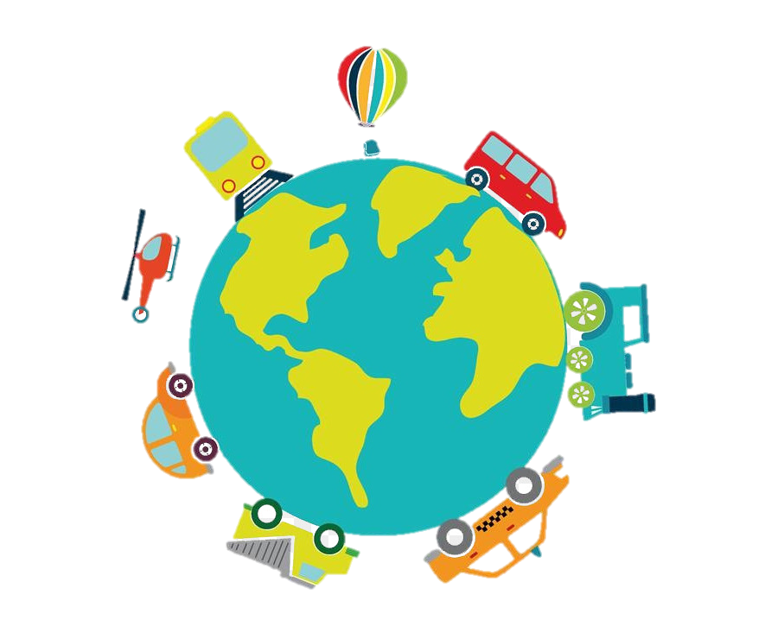
By pomóc Ziemi musimy ograniczyć przemieszczanie się pojazdami mechanicznymi, które zanieczyszczają powietrze, dlatego warto podróż samochodem zamienić na zdrowsze środki lokomocji takie jak: rower, rolki czy też hulajnogi.

Slide 33
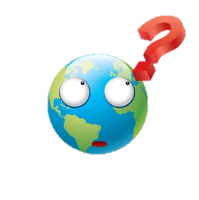
Zagadki
Na tej planecie żyjemy
dbać o nią już umiemy. (Ziemia)
Nikt z nas nie zaprzeczy,
że w nim dużo rzeczy:
obierki, odpadki,
gruz i zwiędłe kwiatki. (śmietnik)
Służy do picia,
służy do mycia,
bez niej na ziemi
nie byłoby życia. (woda)

Slide 34
Zabawa „Prawda” czy „Fałsz”
Lasy to zielone płuca Ziemi.
Ziemia jest jedną z planet w układzie słonecznym.
Na Ziemi nie ma wody.
Oszczędzanie wody jest dobre dla Ziemi.
Odpady niebezpieczne wrzucamy do specjalnego pojemnika w czerwonym kolorze.
Plastikowe butelki wrzucamy do pojemnika z oznaczeniem „szkło”.
Wycieki ropy powodują skażenie wody.
Dzień Ziemi jest obchodzony tylko w Polsce.
Dla dobra Ziemi najlepiej poruszać się rowerem.
Dym z kominów wielkich fabryk nie zagraża Ziemi.

Slide 35
Propozycja pracy plastycznej wraz z zabawą edukacyjną
Potrzebne materiały: puste kartony po mleku, samoprzylepny kolorowy papier, klej, nożyczki.
Wykonanie: dzieci z pomocą nauczycielki obklejają kartony po mleku (w kolorach pojemników na śmieci). Nauczycielka drukuje obrazki, które przedstawiają różnego rodzaju śmieci. Dzieci z grupy wydrukowanych ilustracji wybierają te, które będą odpowiednie dla koloru pojemnika, które wykonały. Następnie po właściwym wyborze naklejają obrazek na swój pojemnik.

